Slide 1
LA JACQUES BRASSEUR 2018
LAMBESC-le LAVANDOU 162 km
3 Accompagnateurs
11 cyclistes
Et un généreux donateur : Jeannot

Slide 3
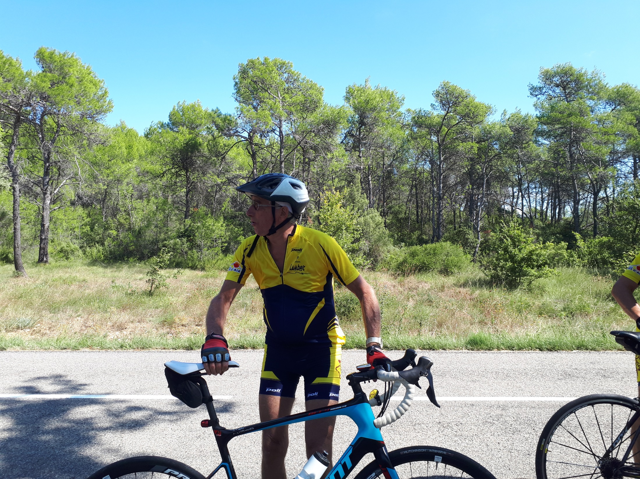
INQUIET notre Président????

Slide 4
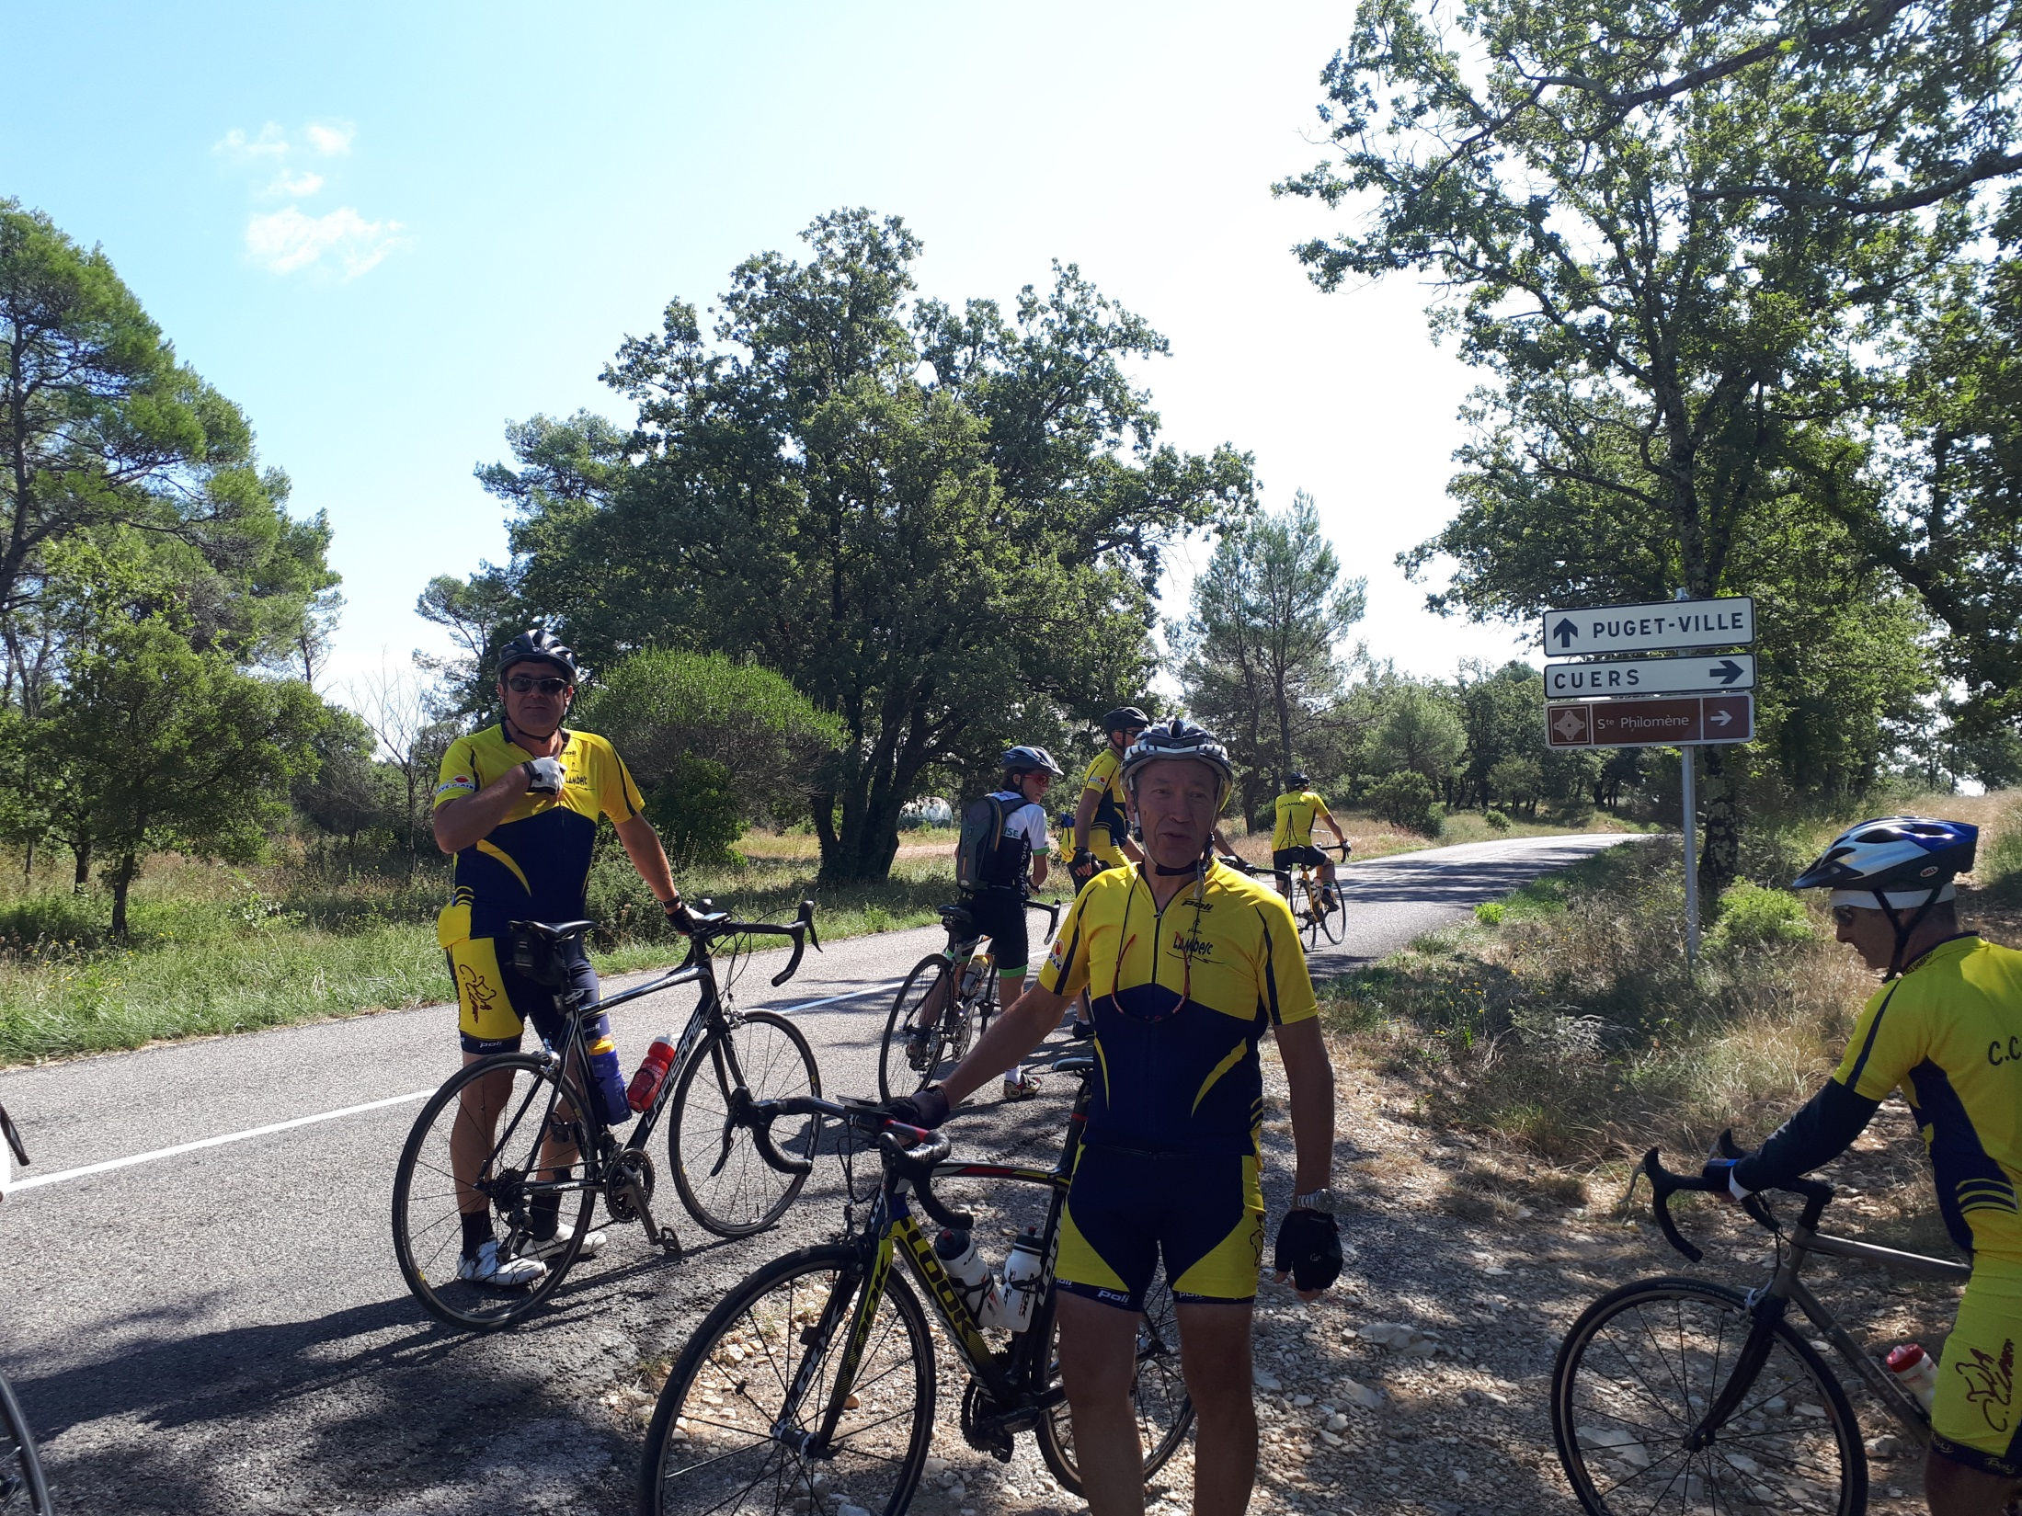
Mais non,
TOUT VA BIEN

Slide 5
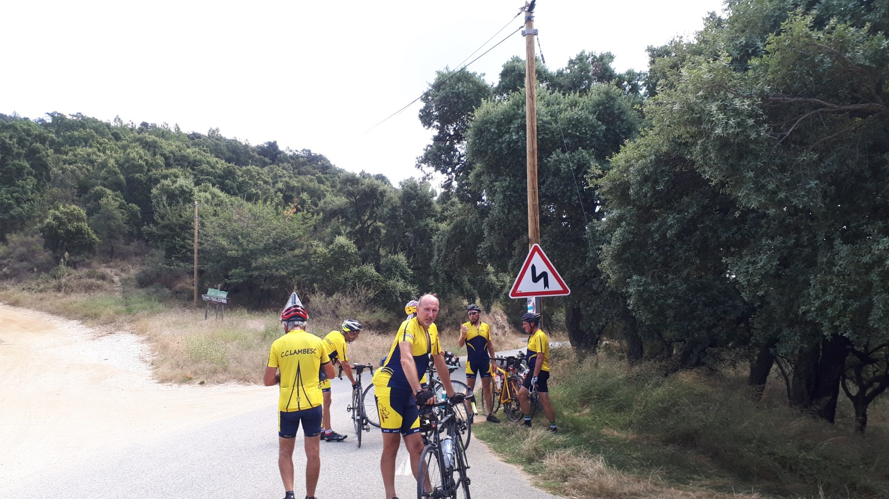
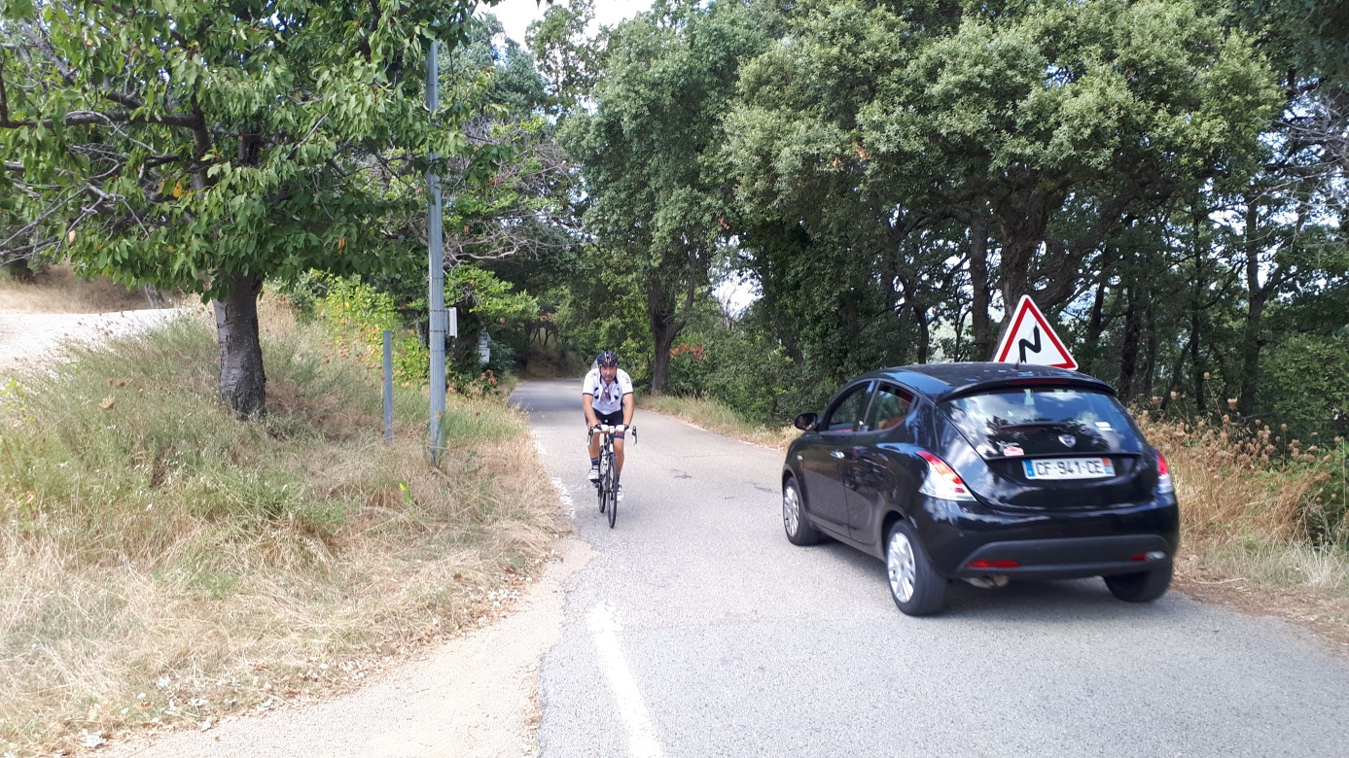
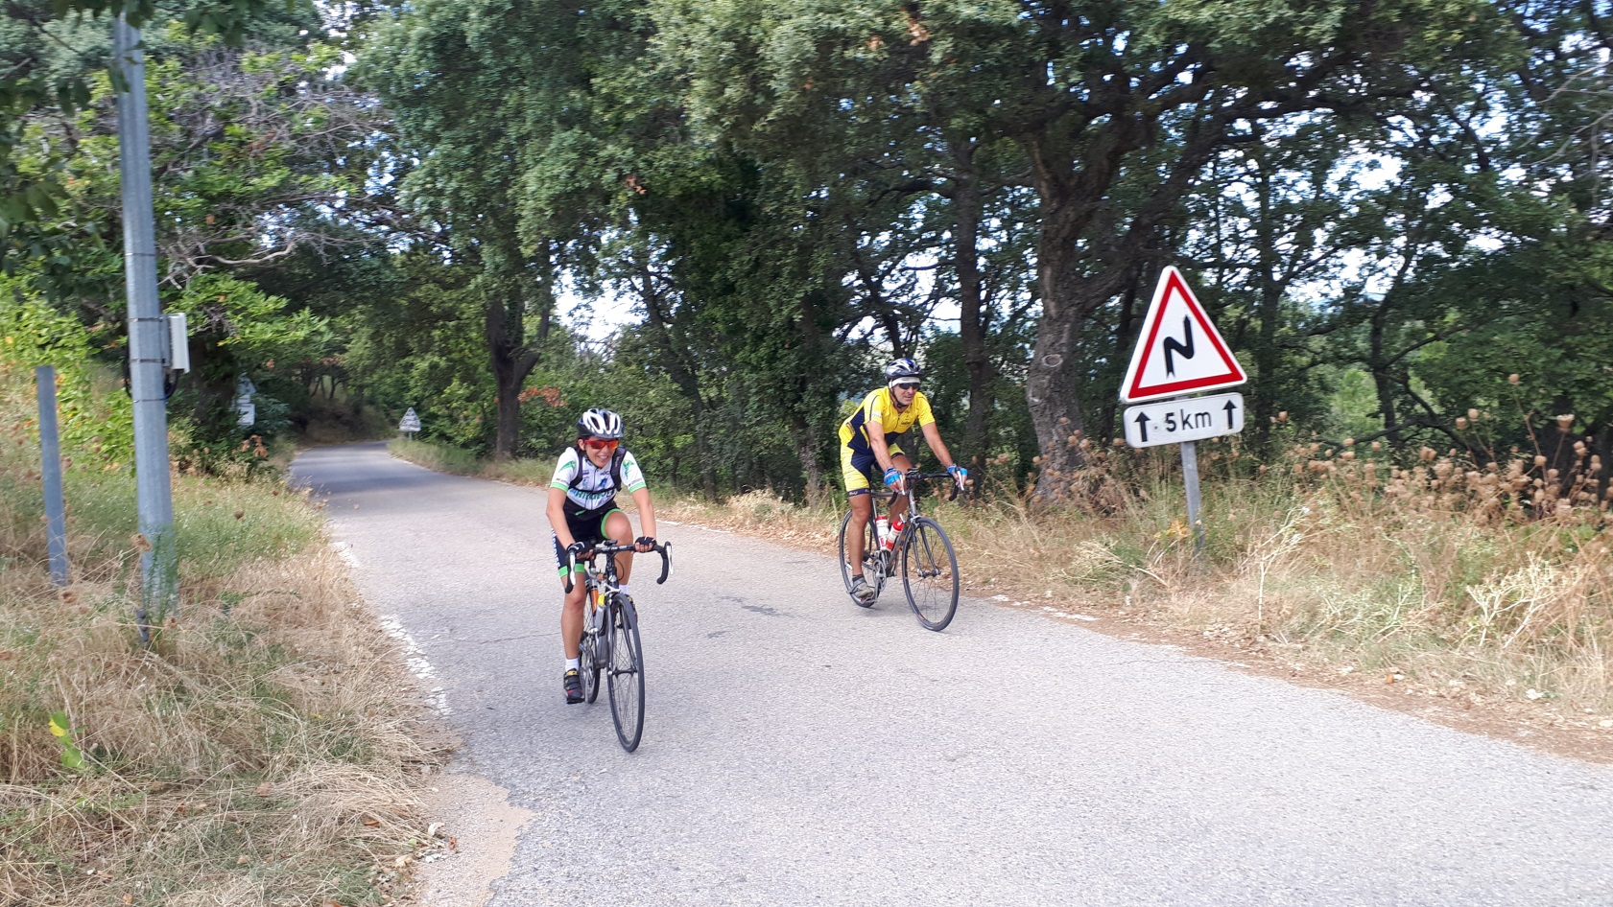
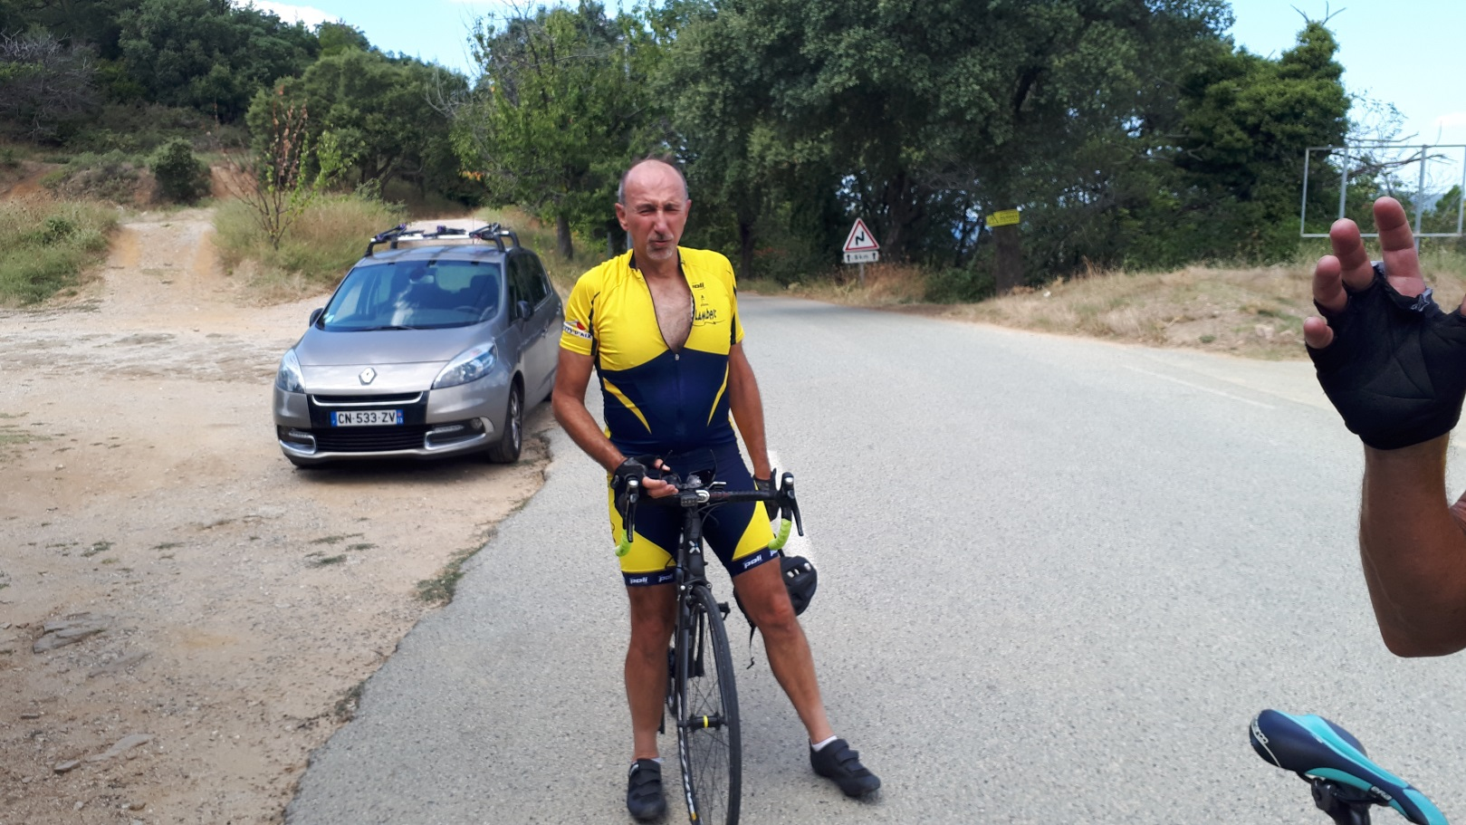
Le col du BABAOU : Facile!!!!!!!!!

Slide 6
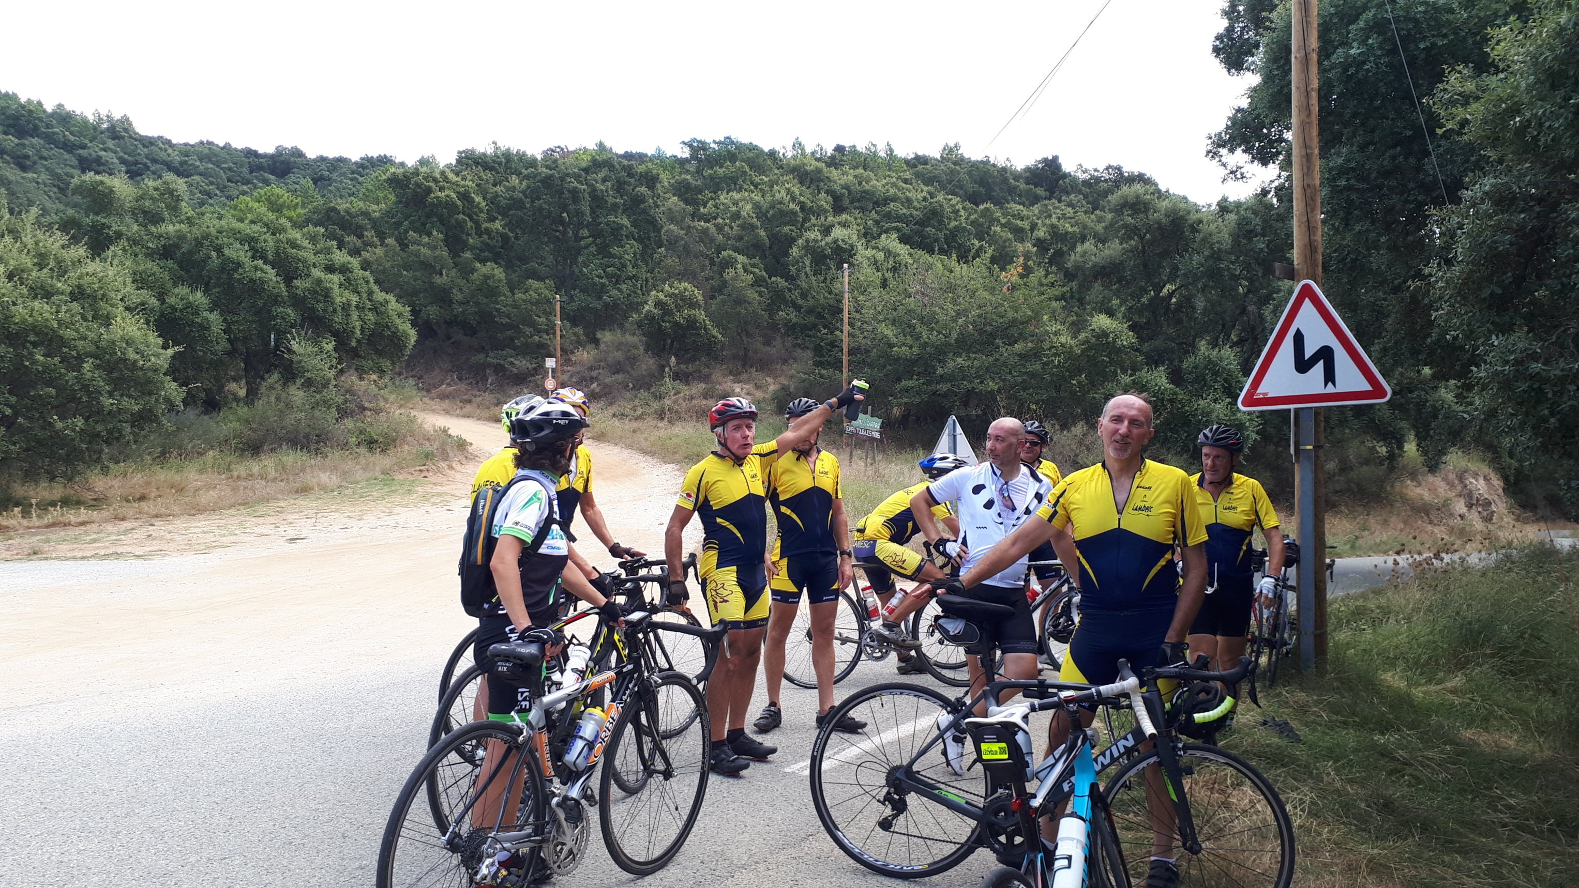

Slide 7
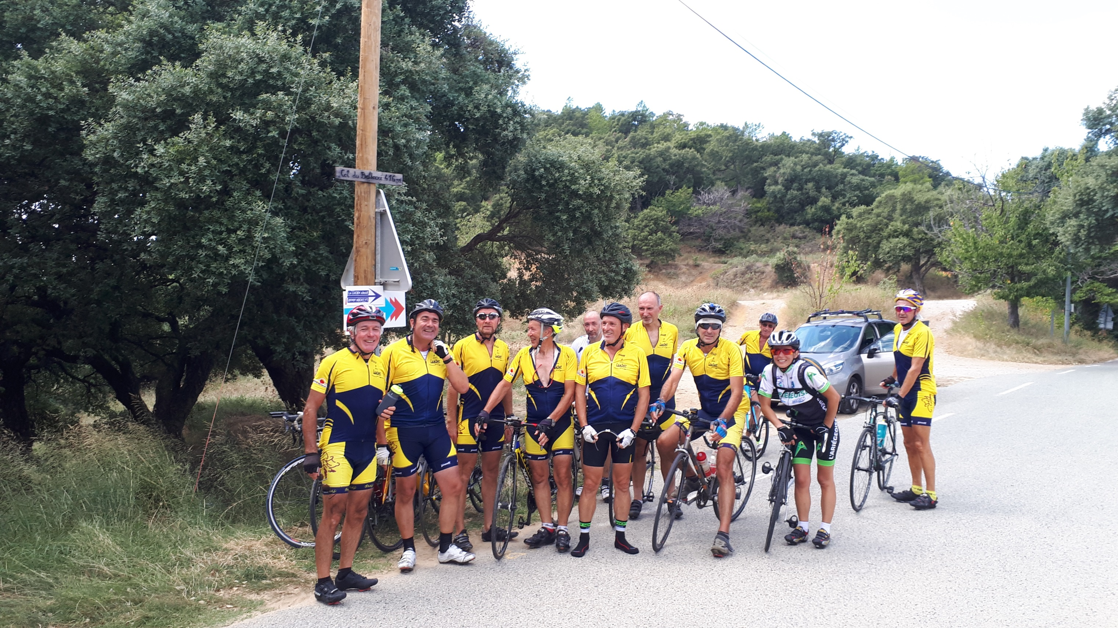
Avec une féminine c’est mieux
Profitez , ce sera un passage éclair

Slide 8
Photo traditionnelle La mer est proche

Slide 9
Un petit bain bien mérité

Slide 10
Et pour finir un petit resto sympa

Slide 11
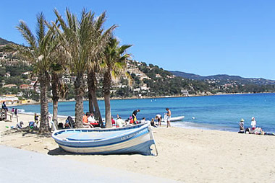
Un grand merci au CCL pour cette belle sortie-Lambesc-Le Lavandou Bravo les cyclistes et merci les accompagnateurs

